Slide 1
Поверхностные плазмоны в металлических сферических наночастицах. Поверхностные плазмон-поляритоны

Slide 2
Плазмон
Плазмоника представляет собой современное направление фотоники, в которой исследуются условия локализации электромагнитных полей порядка длины волны и меньших длины волны. В её основе–изучение взаимодействия электромагнитного излучения в субволновом масштабе и носителей заряда в зоне проводимости на границах раздела сред.
С. Майер “Плазмоника. Теория и приложения”
Поверхностные плазмон-поляритоны (ППП) представляют собой электромагнитные возбуждения, распространяющиеся в достаточно тонком слое по границе раздела между проводником и диэлектриком. Они возникают как результат взаимодействия электромагнитных полей диэлектрика с электронной плазмой проводника.
Электромагнитное поле поверхностного плазмона

Slide 3
Плазмон
Плазменные частоты большинства чистых металлов лежат в ультрафиолетовой области спектра, а во всём видимом диапазоне эти металлы одинаково хорошо отражают излучение, и потому выглядят бесцветными и блестящими. Но медь и золото имеют электронные переходы на частотах видимого спектра. На них свет сильнее поглощается металлом, чем на других частотах видимого диапазона, из-за чего медь и золото в отражённом свете выглядят окрашенными.
В полупроводниках плазменная частота электронов валентной зоны обычно находится в дальнем ультрафиолетовом диапазоне, но межуровневые электронные переходы могут быть с энергиями фотонов видимого света. Такой полупроводник также будет выборочно поглощать частоты видимого света и выглядеть цветным. У высоколегированных полупроводников в форме наночастиц плазменная частота может быть в ближнем или среднем инфракрасном диапазоне.

Slide 4
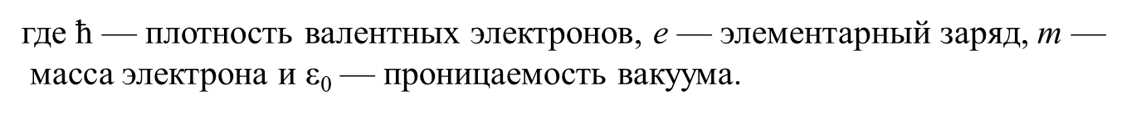
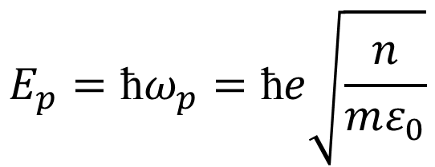
Энергию плазмона можно оценить в модели почти свободных электронов как:
$$E_{p}=\text{ħ}ω_{p}=\text{ħ}e\sqrt{\frac{n}{mε_{0}}}$$
где $\text{ħ}$ — плотность валентных электронов, e — элементарный заряд, m — масса электрона и ε₀ — проницаемость вакуума.
Поверхностные плазмоны (плазмоны, ограниченные поверхностями) сильно взаимодействуют со светом, приводя к образованию поляритонов. Они играют роль в поверхностном усилении рамановского рассеяния света и в объяснении аномалий в дифракции металлов. Поверхностный плазмонный резонанс используется в биохимии, чтобы определять присутствие молекул на поверхности.

Slide 5
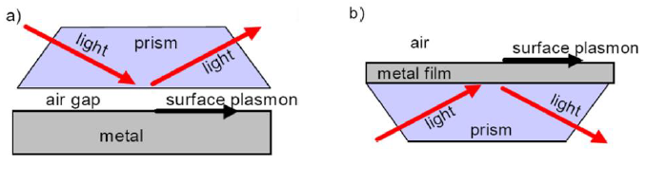
Генерация поверхностных плазмонов на плоской поверхности
В процессе генерации должно выполняться условие фазового синхронизма –волновой аналог закона сохранения энергии импульса.
Возбуждение поверхностных плазмонов в конфигурации Отто (а)
и в конфигурации Кречманна (b)

Slide 6
Схема, поясняющая метод генерации поверхностных плазмонов, основанный на эффекте полного внутреннего отражения

Slide 7
Схема, поясняющая метод генерации поверхностных плазмонов, основанный на эффекте полного внутреннего отражения

Slide 8
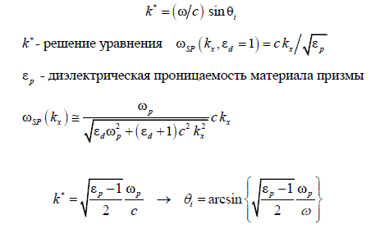
Генерация поверхностных плазмонов на плоской поверхности
В точке пересечения дисперсионных зависимостей выполняется условие фазового синхронизма и возможна генерация поверхностных плазмонов.
Волновой вектор поверхностного плазмона, соответствующий синхронизму, определяется углом падения света Ɵ_{i}

Slide 9

Текстурированная металлическая поверхность –фотонный кристалл для поверхностных плазмонов
Если период поверхностной структуры равен половине длины волны ПП, то вместо распространяющейся волны ПП превращается в стоячую волну, что соответствует возникновению запрещенной зоны для поверхностного плазмона

Slide 10
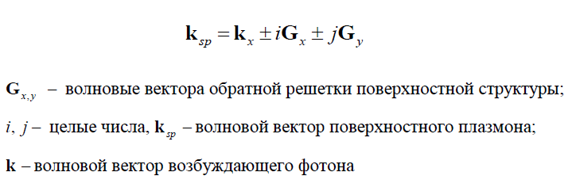
Условием возбуждения поверхностных плазмонов является соотношение между волновыми векторами падающего излучения, плазмонов и векторов обратной решетки, характеризующей рифленую поверхность металла:

Slide 11
Визуализация ПП стоп-зоны при помощи модифицированного призменного метода
По вертикальной оси отложена обратная длина волны, по горизонтальной угол падения излучения. Цвет отражает изменение длины волны излучения. Темные области соответствуют минимальному отражению излучения от поверхности металла, т.е. максимальной связи фотон-ПП.
а) дисперсионная кривая для плоской поверхности;
b)Текстурированная поверхность, масштаб = 0.7 мкм;
с) дисперсионные кривые для текстурированной поверхности.

Slide 12
Прохождение света через наноотверстия, ассистированное ПП
а) пропускание света через изолированную субволновую апертуру
b) пропускание света через массив субволновых апертур.
Эффект перспективен для использования в оптических фильтрах и дисплеях.

Slide 13
ПП на поверхности металл/диэлектрик
а) силовые линии ЭМ поля и распределение заряда,
b)проникновение поля в металл и диэлектрик,
с) дисперсионные кривые для света и поверхностного плазмона

Slide 14
Усиление поля за счет генерации ПП
•Для неровной серебряной пленки на длине волны 600 нм можно получить приповерхностное усиление электрического поля в 200 раз, что используется в нелинейной оптической спектроскопии.
•В спектроскопии поверхностно-усиленного рамановского рассеяния сигнал за счет поля ПП может быть усилен от 1012до 1015раз, что экспериментально наблюдалось для молекул красителя, адсорбированных поверхностью агрегированных золотых и серебряных коллоидных пленок.

Slide 15
Усиление ЭМ поля вблизи поверхности серебряной пленки различной толщины, обусловленное ПП
Излучение на длине волны λ = 600 нм

Slide 16
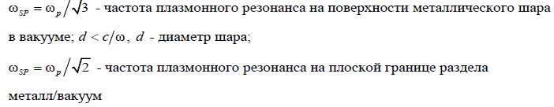
Плазмонный резонанс в наночастицах
1. Если на металлическую наносферу падает электромагнитная волна с частотой вблизи частоты плазмонного резонанса ɷ = ɷ_{SP}, то происходит возбуждение плазмонов на поверхности сферы.
2. Возбужденные поверхностные плазмоны, обладающие переменным дипольным моментом, в свою очередь излучают электромагнитную волну.
3. Поскольку колебания заряда, связанные с поверхностным плазмоном, затухают с превращением энергии колебаний в тепло, имеет место также поглощение энергииэлектромагнитной волны.

Slide 17
Схема возбуждения колебаний плазмона на поверхности металлической сферы под действием внешнего излучения

Slide 18
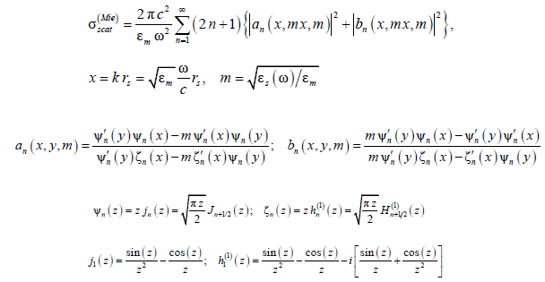
Теория Ми рассеяния и поглощения излучения
Теория Ми рассеяния излучения на металлической сфере, находящейся в однородной среде, базируется на разложении электромагнитного поля по цилиндрическим гармоникам и «сшивке» тангенциальных компонент напряженности электрического и магнитного поля на границе сферы.

Slide 19
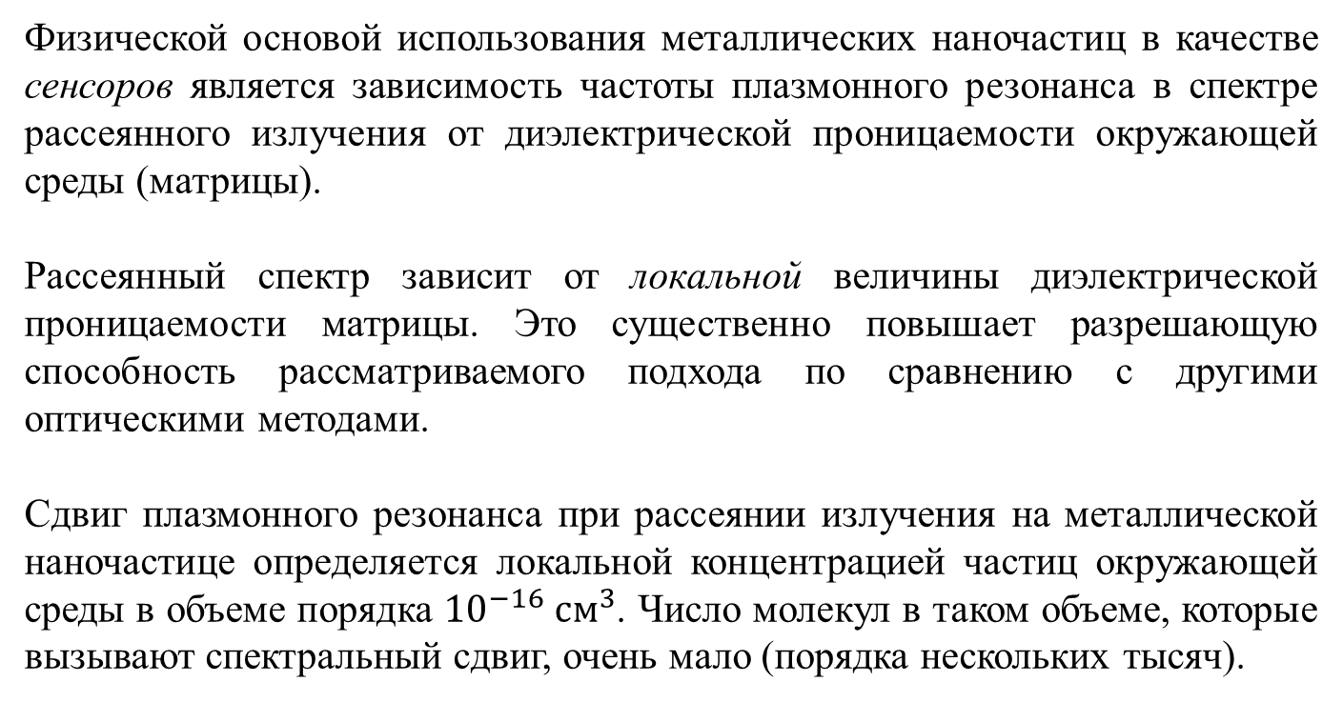
Практическое использование рассеяния излучения на наночастицах
Физической основой использования металлических наночастиц в качестве сенсоров является зависимость частоты плазмонного резонанса в спектре рассеянного излучения от диэлектрической проницаемости окружающей среды (матрицы).
Рассеянный спектр зависит от локальной величины диэлектрической проницаемости матрицы. Это существенно повышает разрешающую способность рассматриваемого подхода по сравнению с другими оптическими методами.
Сдвиг плазмонного резонанса при рассеянии излучения на металлической наночастице определяется локальной концентрацией частиц окружающей среды в объеме порядка ${10}^{−16} {см}^{3}$. Число молекул в таком объеме, которые вызывают спектральный сдвиг, очень мало (порядка нескольких тысяч).

Slide 20
-поверхностные плазмоны (ПП) представляют собой связанное возбуждение электромагнитного поля и поверхностного заряда на границе раздела проводника и диэлектрика;
-ПП способны каналировать энергию ЭМ вдоль поверхности металла на расстояния порядка десятков микрон, что делает перспективным их использование в оптоэлектронике (плазмонике);
-для возбуждения ПП на плоской границе необходимо выполнение условия синхронизма, что достигается с помощью эванесцентной волны;
-обусловленное ПП усиление электрического поля вблизи поверхности проводника открывает новые возможности в нелинейной спектроскопии;
-ПП резонанс при рассеянии излучения на металлических сферах определяется диэлектрической проницаемостью матрицы, что делает перспективным использование ПП в оптических датчиках (сенсорах) и устройствах управления излучением.

